Slide 1
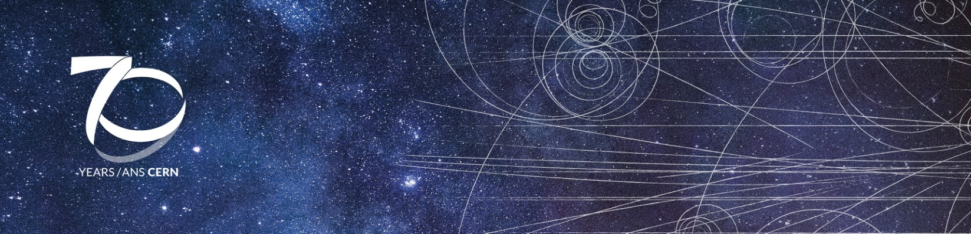
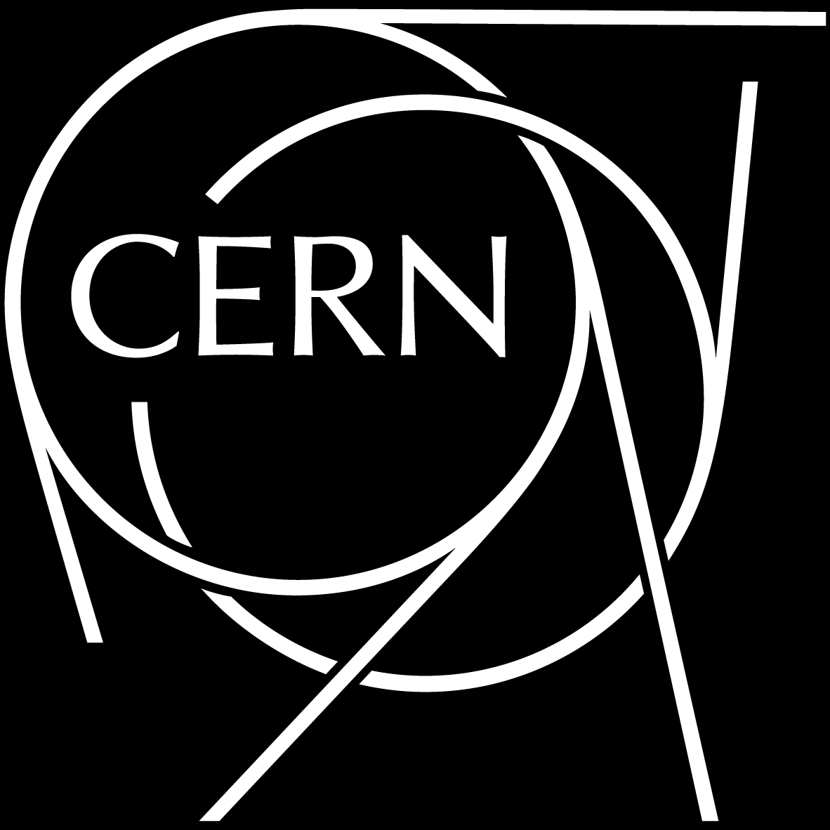

CERN70-Woche in Deutschland
16.-22. September 2024

Slide 2
Übersicht
Was? Dezentrale Veranstaltungen in verschiedenen Formaten an den Instituten in Deutschland,
die an der CERN-Forschung beteiligt sind (vgl. 10 Jahre Higgs und Woche der Teilchenwelt)
Wann? 16.-22. September 2024
Warum? CERN-Forschung sichtbar machen und feiern, das Interesse der breiten Öffentlichkeit wecken und stärken
Für wen? Breite Teilchenphysik- und Wissenschaftscommunity, allgemeine Öffentlichkeit,
Medien, lokale und nationale Stakeholder

Slide 3
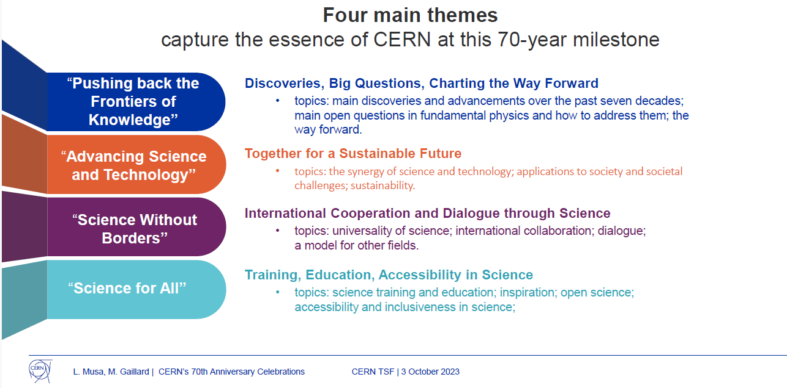
Übersicht

Slide 4
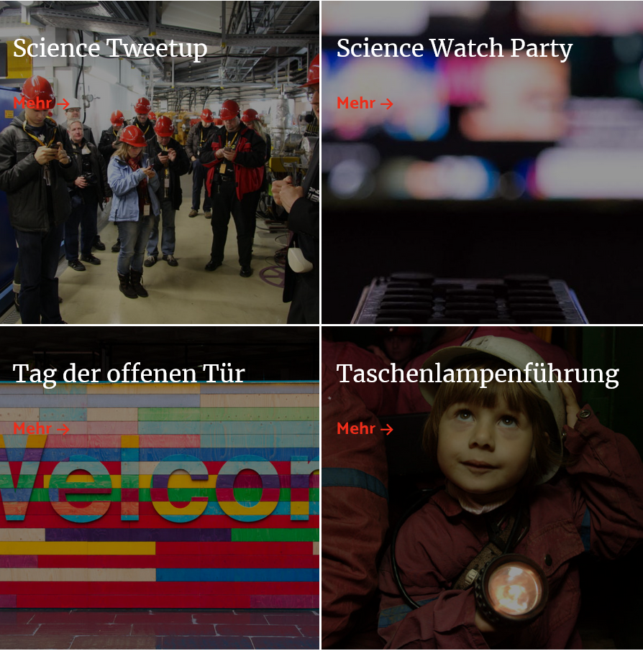
Mögliche Formate
Masterclasses, Workshops, Experimente
Besichtigungen der Teilchenphysik-Infrastruktur
Vorträge und Ringvorlesungen
Meet the Scientist
Physik- oder Planetarium-Shows
Filmvorführungen
Pub-Science-Event oder Pubquiz
Science Slam
Virtual Visits am CERN (werden zentral organisiert)
… und viele andere
Formatideen auf wissenschaftskommunikation.de

Slide 5
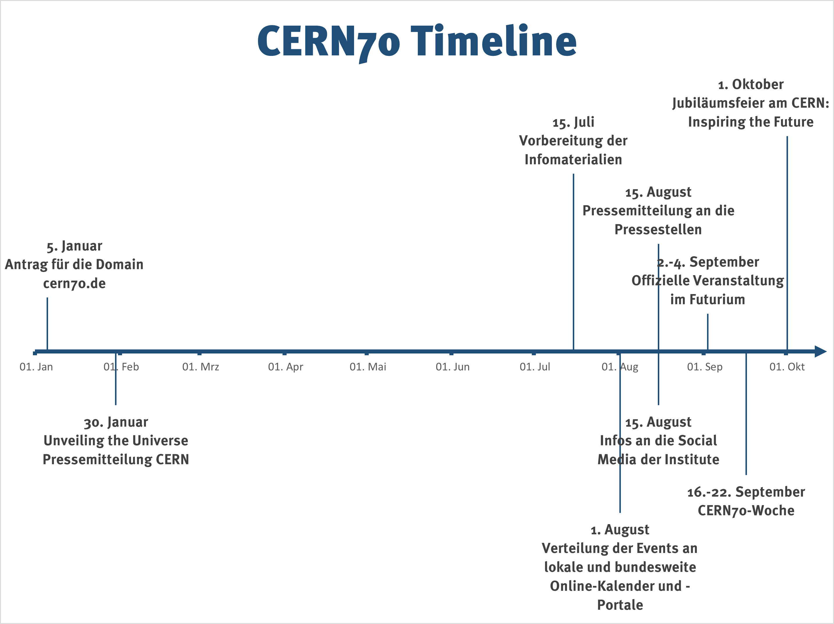
Veranstaltungsplanung, Pflege des Kalenders, Ankündigung auf Social Media

Slide 6
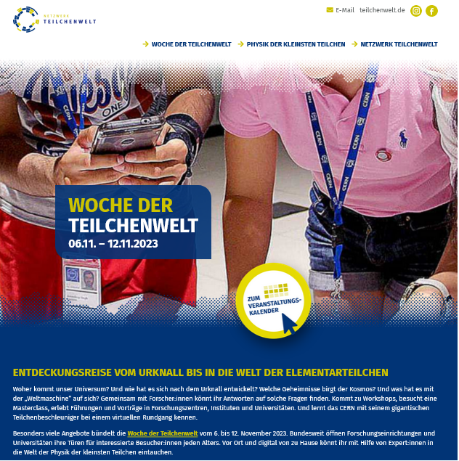
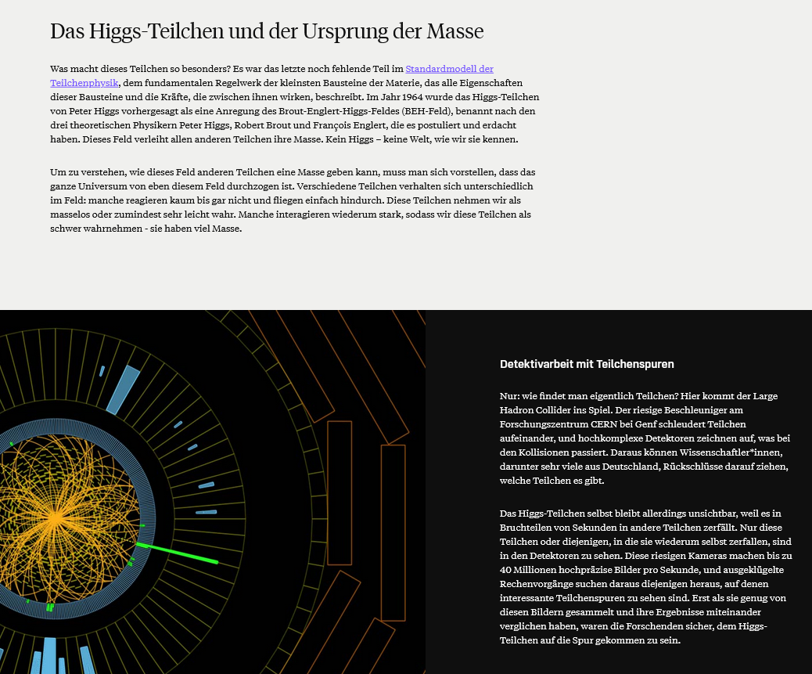
Webauftritt
Deutsche Webseite: cern70.de
Eine Landingpage mit dem Link zum bundesweiten Veranstaltungskalender (ähnlich zu 10 Jahre Higgs und
Woche der Teilchenwelt)
Domainname genehmigt, der Webspace wird von der TU Dresden eingerichtet
Veranstaltungen können unabhängig von der Webseite eingetragen werden

Slide 7
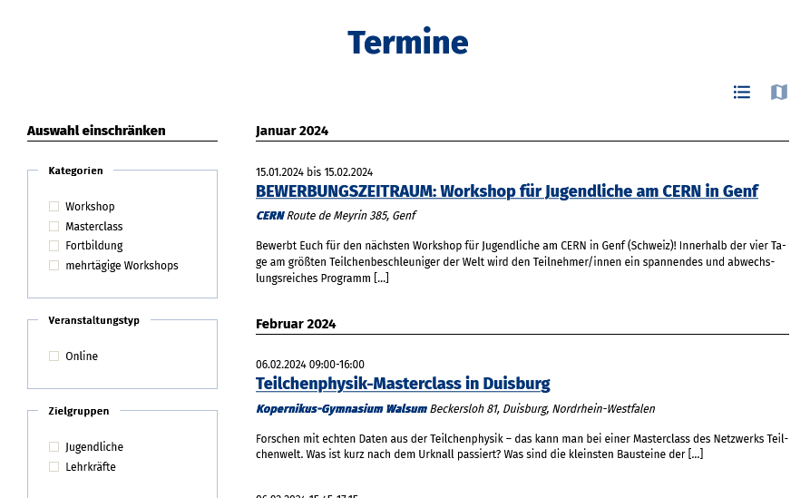
Veranstaltungskalender
Wird in den Kalender auf www.teilchenwelt.de als individuelle Kategorie integriert
Einfache Verwaltung durch die Datenbank von Netzwerk Teilchenwelt
Standorte von Netzwerk Teilchenwelt können ihre Veranstaltungen selbst eintragen und bearbeiten
Institute, die keinen eigenen Zugang zur Datenbank haben, können die Infos zu ihren Veranstaltungen an svitlana.semerenko@tu-dresden.de schicken

Slide 8
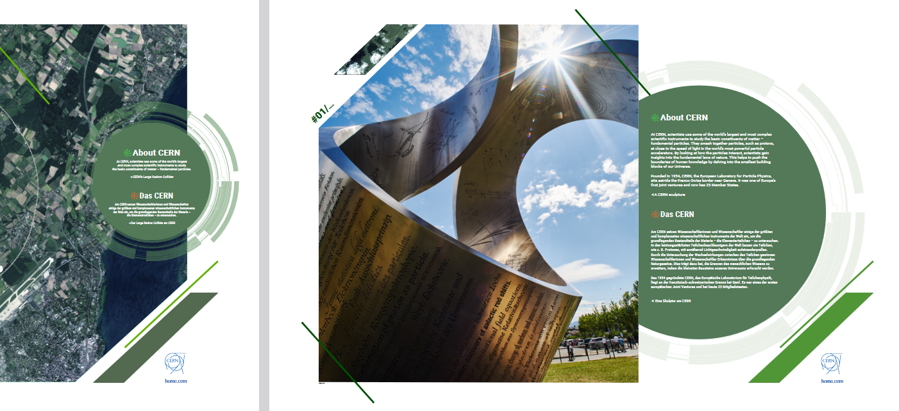
Extras
Hinweis: Auf cern70.cern/ werden graphische Materialien zur Verfügung gestellt, z. B. Logos und
Broschüren wie eine neue Ausgabe von CERN in Images (auch die ältere Version ist auf Deutsch verfügbar
und kann verwendet werden)

Slide 9
Presse- und Öffentlichkeitsarbeit
Koordinationsstelle Netzwerk Teilchenwelt unterstützt bei:
Zentrale Webseite mit Veranstaltungskalender
Social Media (Facebook, Instagram, ggf. YouTube für Streams)
Gestaltung der allgemeinen Infomaterialien – bei Bedarf
Pressemitteilung für bundesweite Pressekontakte
Ansprechpartnerinnen:
Uta Bilow Svitlana Semerenko
+49 351 463 32956 +49 351 463 33792
uta.bilow@tu-dresden.de svitlana.semerenko@tu-dresden.de

